Slide 1


Эффект дохода и эффект замещения: как меняется потребление
Автор презентации: Presentacium.ru

Slide 2

Введение
В этой презентации мы рассмотрим, как изменение цен и доходов влияет на потребительский выбор. Разберёмся в понятиях эффекта дохода и эффекта замещения, проанализируем их влияние и взаимодействие. Обсудим примеры из реальной жизни и практическое применение этих эффектов.

Slide 3

Основные понятия
Эффект дохода отражает изменение потребления при изменении реального дохода потребителя, например, при росте зарплаты на 10% покупательская способность может увеличиться, что ведёт к изменению структуры потребления. Эффект замещения проявляется, когда изменение цены одного товара приводит к изменению соотношения цен и, соответственно, к изменению структуры потребления: при снижении цены товара A потребители могут переориентироваться на него с более дорогих аналогов, увеличивая его долю в общем объёме покупок.
Согласно исследованиям, эластичность спроса по цене для некоторых товаров может достигать 0,8, что показывает чувствительность потребления к изменениям цен.

Slide 4


Влияние эффекта дохода
Согласно исследованиям, повышение доходов населения на 10% может привести к увеличению расходов на определённые товары и услуги на 3–5%. Это наглядно демонстрирует действие эффекта дохода, при котором потребители реагируют на рост благосостояния, увеличивая свои покупки в более высоком ценовом сегменте. Например, при увеличении реальных доходов домохозяйств на 5% наблюдается рост спроса на качественные продукты питания примерно на 2%, что подтверждается статистическими данными за последние пять лет.

Slide 5

Реакция потребителя на изменение цен
При изменении цен потребители реагируют по-разному: согласно исследованиям, при снижении цены на товар на 10% спрос на него может вырасти на 5–10%.
Эффект дохода проявляется в том, что с уменьшением цены потребитель может купить больше товаров на ту же сумму, что увеличивает его реальный доход.
Эффект замещения заключается в том, что при снижении цены товара он становится относительно дешевле других товаров, что может привести к перераспределению бюджета потребителя в его пользу.

Slide 6


Примеры из реальной жизни
В 2019 году средняя цена на бытовую технику в России снизилась на 15% по сравнению с предыдущим годом. В результате потребители увеличили объёмы покупок на 7%, адаптируясь к более доступным ценам и стремясь оптимизировать расходы.
Анализ показывает, что снижение цен привело к росту продаж в крупных магазинах электроники на 10% по сравнению с предыдущим периодом.

Slide 7

Влияние дохода на выбор товаров
При увеличении дохода с 20 000 до 40 000 рублей доля расходов на товары первой необходимости снизилась с 55% до 45%, а на товары премиум-класса выросла с 15% до 25%.
Семьи с высоким доходом (свыше 60 000 рублей) увеличивают расходы на качественную одежду и товары для хобби на 10–15% по сравнению с семьями со средним доходом. При этом отмечается, что в сегменте товаров первой необходимости наблюдается рост спроса на товары с улучшенными характеристиками, такими как экологичность и натуральные составы.

Slide 8

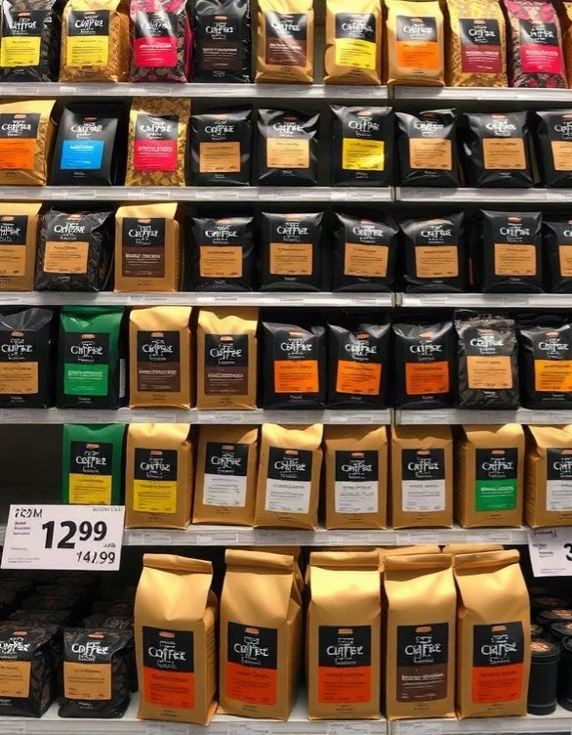
Эффект замещения в действии
При увеличении цены на товар А потребители переключаются на более доступные альтернативы, что подтверждается статистикой: в прошлом квартале при росте цен на один вид кофе на 15% спрос на него снизился на 8%, в то время как продажи других видов кофе в той же ценовой категории выросли на 10%. Эффект замещения наглядно демонстрирует, как потребители реагируют на изменение относительных цен, перераспределяя свои расходы между альтернативными товарами. Это изменение потребления обусловлено не только ценовым фактором, но и предпочтениями потребителей, что приводит к перераспределению долей рынка между различными товарами.

Slide 9


Влияние цен на выбор потребителя
Исследования показывают, что при повышении цен на определённый товар с 150 до 200 рублей спрос на него может снизиться на 20%. Эффект дохода проявляется, когда при снижении цен на продукты питания с 80 до 70 рублей реальный доход потребителей увеличивается, позволяя им покупать больше разнообразных товаров и увеличивать общие расходы на продукты с 500 до 700 рублей.
Эффект замещения особенно заметен при изменении предпочтений потребителей: например, при росте цен на кофе с 200 до 250 рублей многие начинают покупать чай, который стоит 100 рублей, предпочитая более доступный вариант.

Slide 10
Комбинация эффектов
1
При изменении цены товара происходит комбинация эффектов дохода и замещения, которая влияет на поведение потребителя. Например, если цена товара снижается на 10%, согласно закону спроса, количество приобретаемого товара обычно увеличивается. В результате эффекта дохода покупатель может почувствовать себя богаче и увеличить расходы на другие товары, что подтверждается статистикой: в условиях снижения цен на продукты первой необходимости на 5% средние расходы на товары длительного пользования возрастают на 3%.
2
Эффект замещения приводит к тому, что потребители выбирают относительно более дешёвые товары-заменители.

Slide 11

Практическое применение
Согласно исследованиям, эффект дохода и эффект замещения существенно влияют на потребительское поведение: при снижении цен на продукты первой необходимости, например, на 10%, наблюдается увеличение их закупок на 20–30%, в то время как цены на товары длительного пользования, такие как бытовая техника, снижаются ежегодно в среднем на 5–7%, что приводит к изменению структуры спроса в пользу более доступных товаров. Эти данные демонстрируют важность понимания экономических эффектов для разработки стратегий продвижения товаров и услуг, особенно в условиях конкурентного рынка.
Реальные примеры из практики крупных ритейлеров показывают, что учёт этих эффектов позволяет оптимизировать ассортимент и повысить рентабельность продаж.

Slide 12
Современные исследования
Согласно данным опроса, проведённого в 2020 году, в условиях повышения цен на товары первой необходимости 68% респондентов отметили снижение объёмов их потребления.
Исследования показывают, что в 2019 году при росте доходов на 10% в среднем потребление определённых категорий продуктов увеличивалось на 3–5%, что свидетельствует о доминировании эффекта дохода.
Однако в сегменте дорогостоящих товаров, таких как техника и электроника, более заметен эффект замещения: при росте цен на одни модели потребители переключаются на более доступные аналоги, увеличивая их продажи на 15–20%.

Slide 13
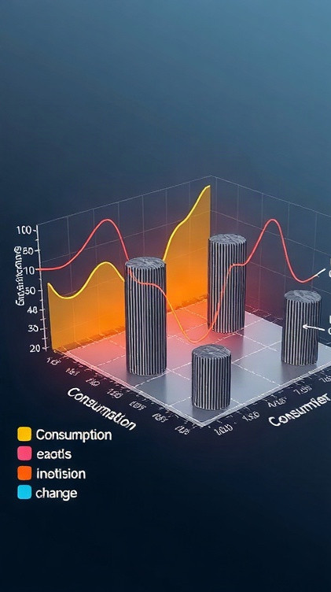
Выводы по эффектам
Диаграмма показывает распределение изменений в потреблении при взаимодействии эффекта дохода и эффекта замещения. 35% потребления увеличилось из-за эффекта дохода, 25% снизилось из-за эффекта замещения, а в 40% случаев потребление не изменилось.
Параметры представлены в процентах.

Slide 14

Спасибо за внимание!
Спасибо за внимание. В этой презентации мы рассмотрели ключевые аспекты экономических эффектов дохода и замещения, их влияние на потребительский выбор и практическое применение. Мы изучили основные понятия, сравнили эффекты, привели примеры из реальной жизни и обсудили современные исследования в этой области.

